Slide 1

Laboratório de Banco de dados
Funções Escalares e Aritméticas
Profª Me.Larissa Pavarini da Luz
larissa.luz01@fatec.sp.gov.br

Slide 2
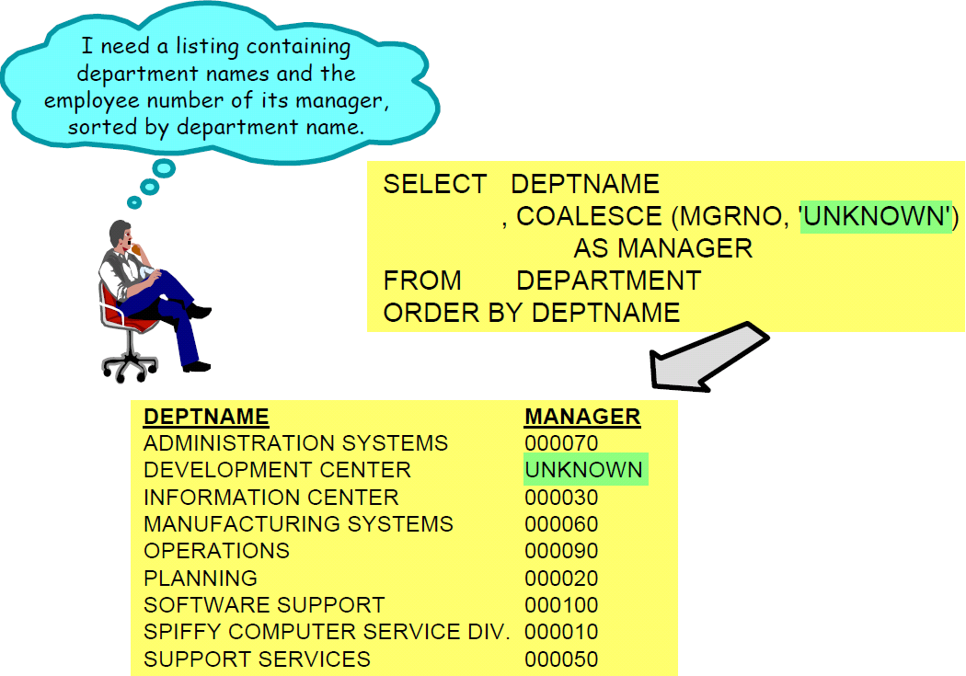
Substituição de Valores Nulos
COALESCE retorna o primeiro argumento que não é nulo.

Slide 3
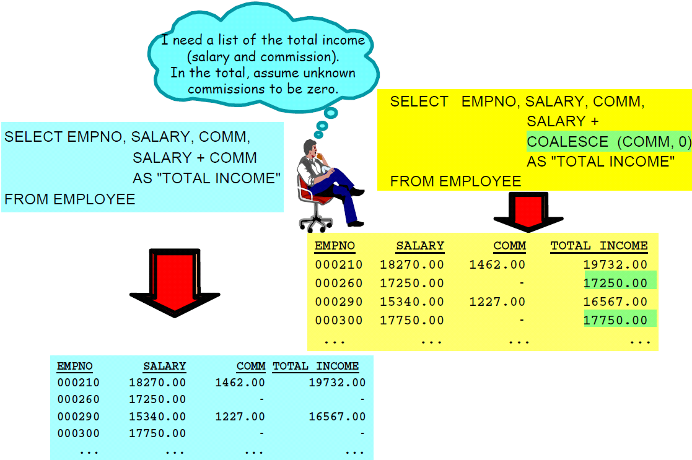
Aritmética com valores Nulos

Slide 4
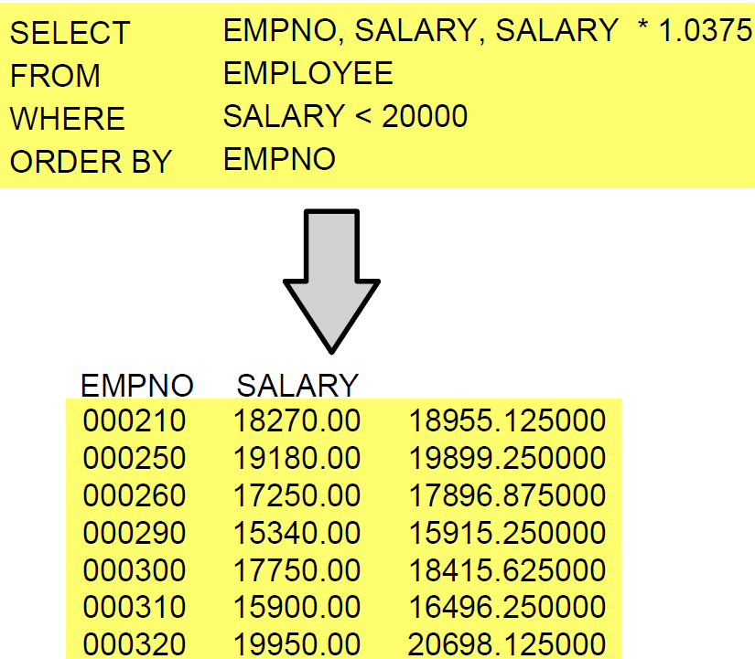
Valores Calculados

Slide 5
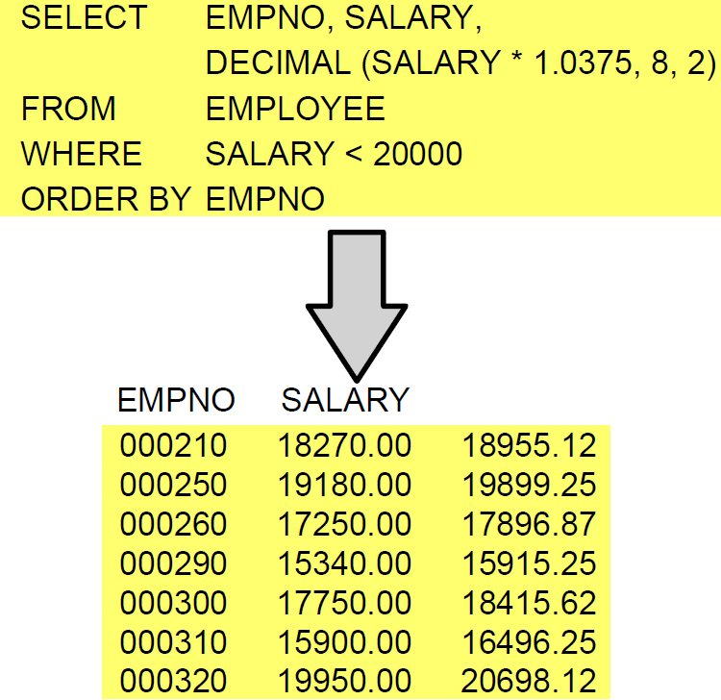
Representação Decimal de um valor

Slide 6
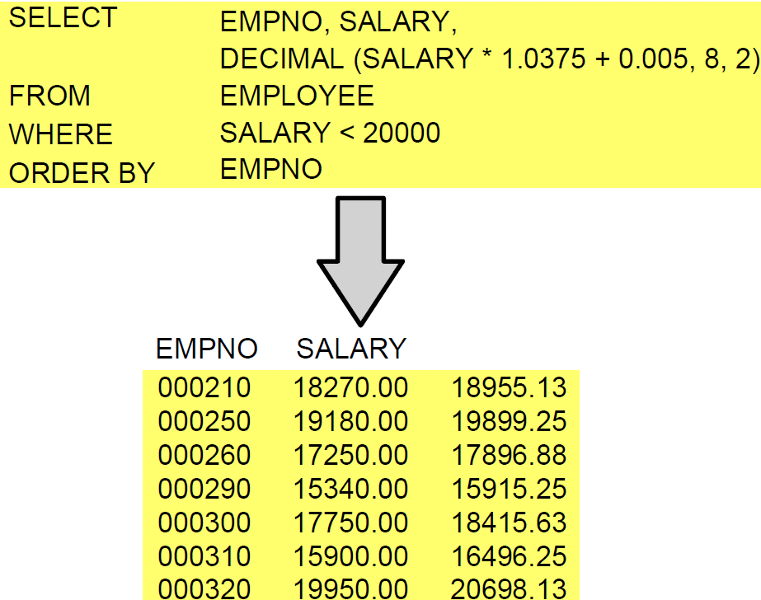
Valores Decimais → Truncamento e Arredondamento

Slide 7
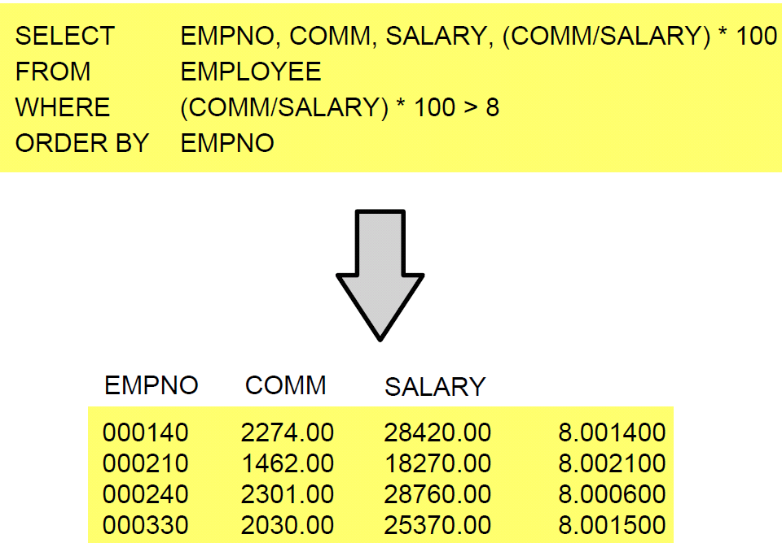
Condição de Valores Calculados

Slide 8
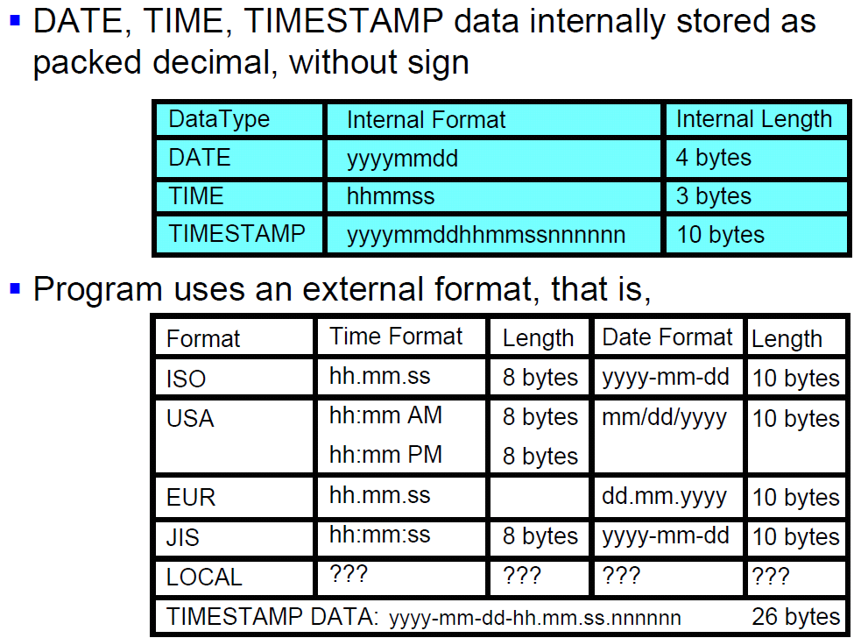
Data e Tempo
DATE, TIME, TIMESTAMP armazenado internamente como pacote decimal, sem sinal

Slide 9
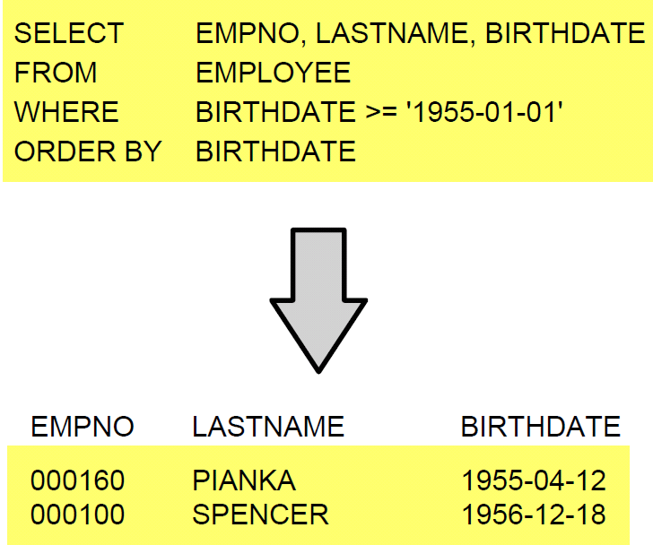
Comparação com Datas

Slide 10
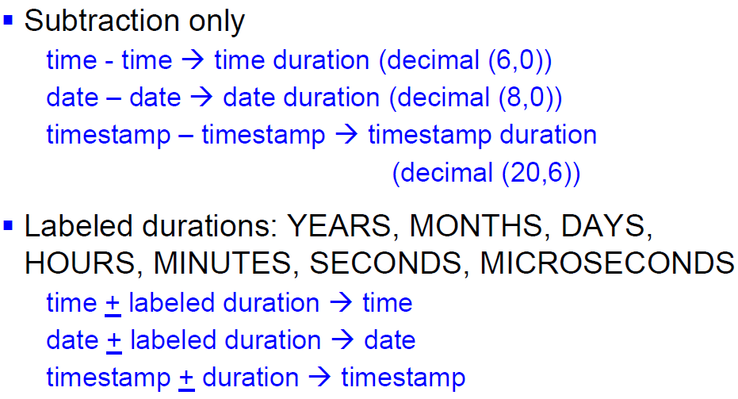
Data e Tempo → Aritmética

Slide 11
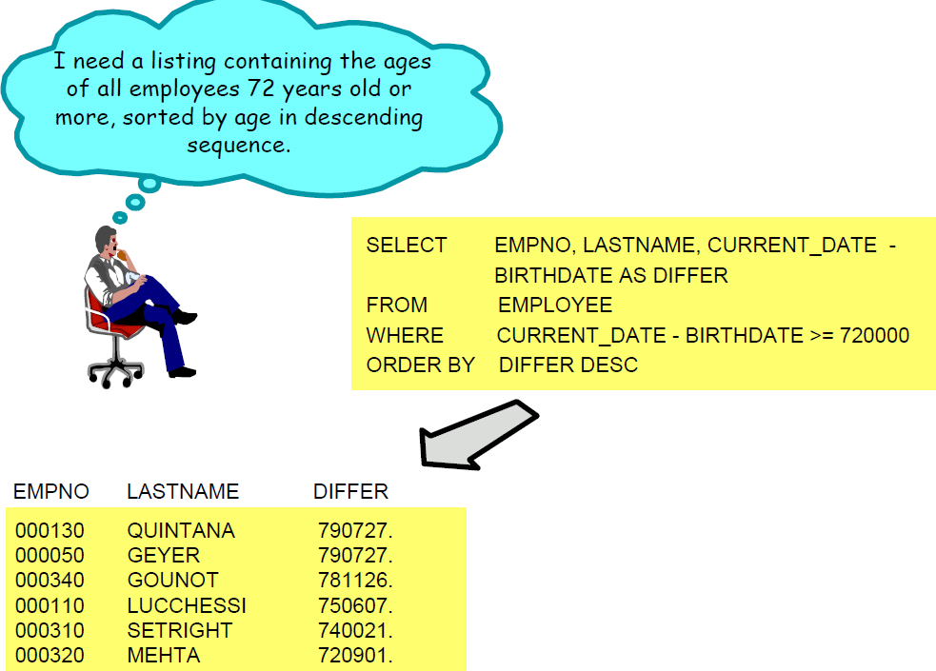
Subtração de Datas

Slide 12
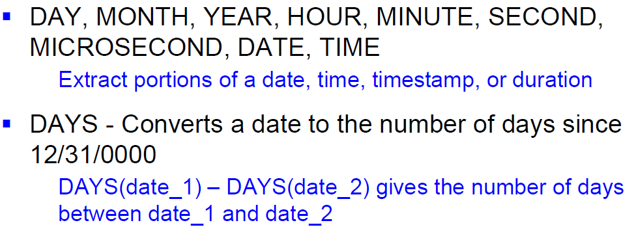
Funções Escalares com Data e Tempo

Slide 13
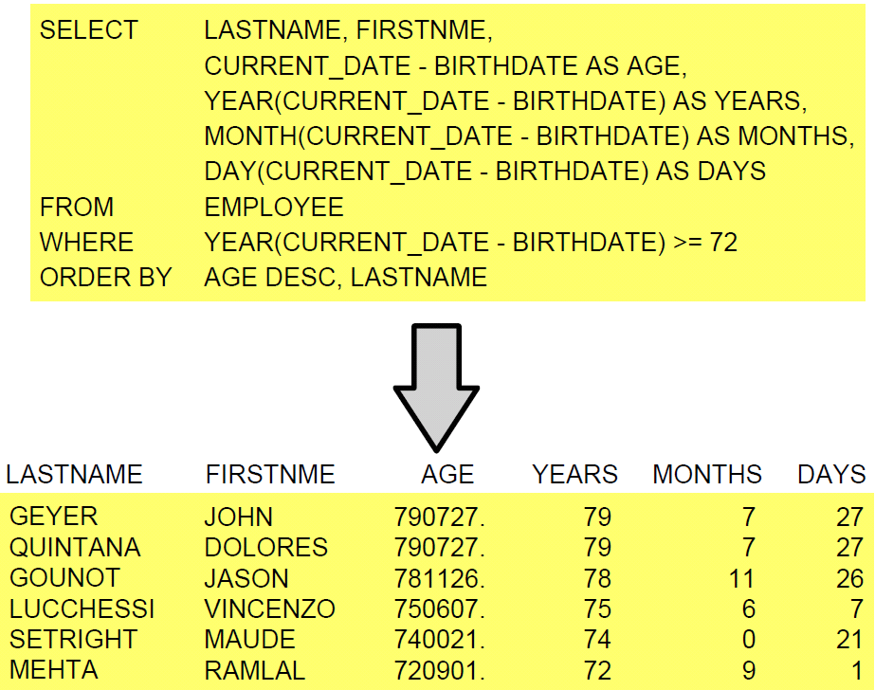
Funções Escalares - Data

Slide 14
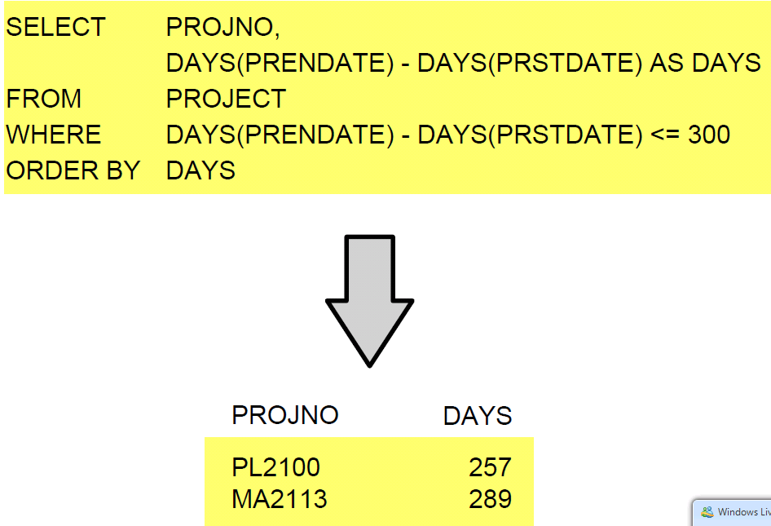
Funções Escalares - Data

Slide 15
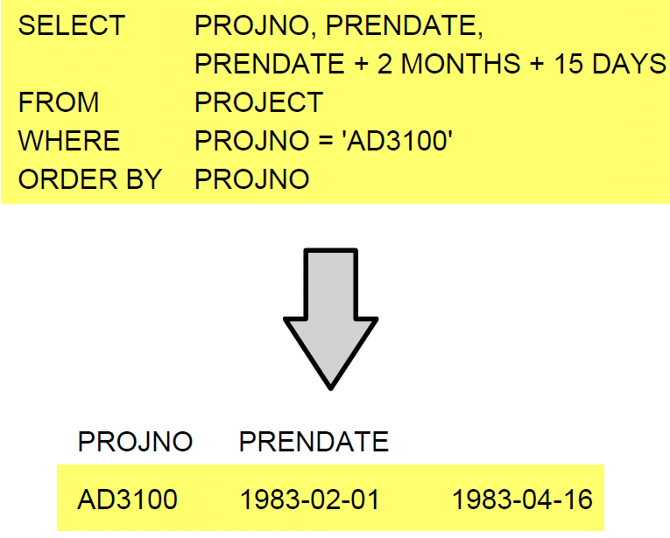
Funções Escalares - Data

Slide 16
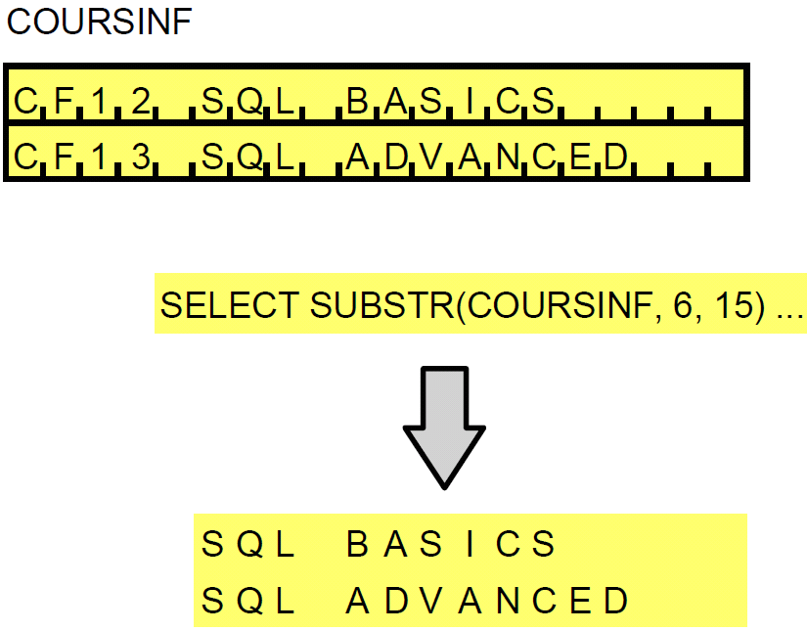
Substring of Strings

Slide 17
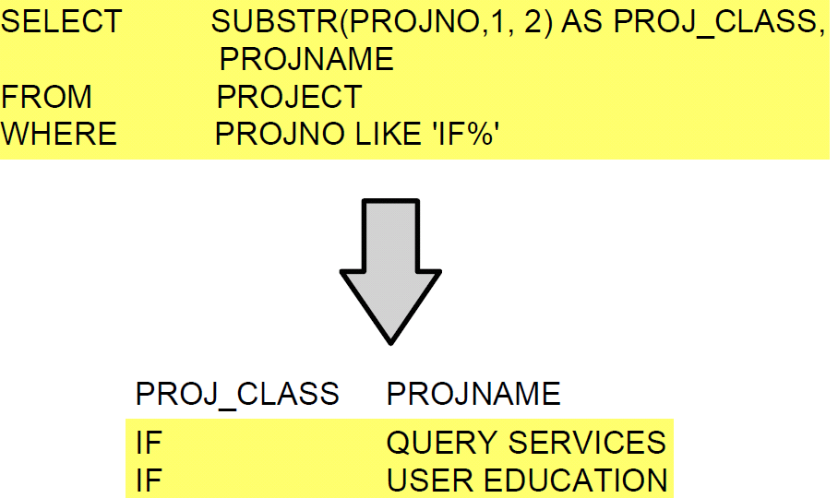
Substring of Strings
A função SUBSTR retorna uma substring de uma string
Substr(start, length)

Slide 18
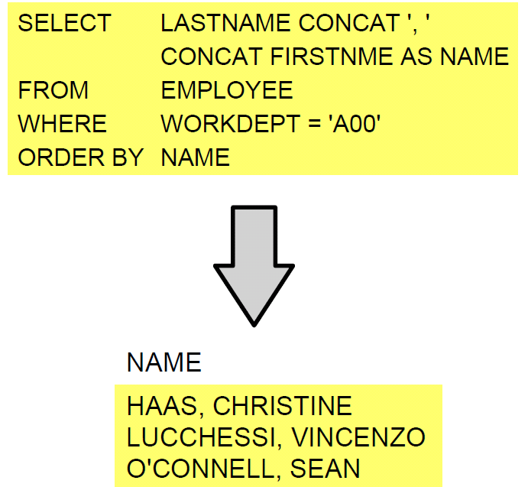
Concatenação de Valores
A função CONCAT combina dois argumentos de seqüência compatível.

